Slide 1
Drammaturgia musicale I
Ambito di studio

Slide 2
Campo di studio
Drammaturgia musicale
- studia i modi e le strategie grazie ai quali la musica organizza un dramma teatrale e lo costituisce in forme sonore
- Raccontare la trama di un’opera significa cogliere l’azione che si svolge in musica e nelle strutture musicali
Opera italiana
- corpus di opere compreso tra il 1600 e il 1920 circa
- Interamente cantate
- utilizza analoghi modelli drammaturgici
- condividono modalità produttive e distributive
- sono normalmente composte su testo italiano (ma non necessariamente da italiani come nei casi rilevanti di:
Georg Friedrich Händel (1685-1759)
Johann Adolf Hasse (1699-1783)
Wolfgang Amadeus Mozart (1756-1791)
Vincente Martin y Soler (1754-1806)

Slide 3
ELEMENTI COSTITUTIVI
fra loro interrelati
Il testo, «libretto»,
- normalmente in poesia
- articolato in atti e scene
Il canto
- Costituisce il personaggio
- Formalizza in altezze definite le sfumature della recitazione
- Si adegua verosimilmente alla situazione scenica
- Si può organizzare in frasi melodiche coerenti e in forme musicali ampie e riconoscibili
- Attualizza gli eventi rappresentati nella loro flagranza emotiva
L’orchestra
- accompagna e sostiene il canto
- assolve ad altre funzioni, differenti per epoche e generi
Il gesto teatrale
La scenografia

Slide 4
Un racconto due forme sonore:
l’antefatto del Trovatore di S. Cammarano e G. Verdi (1853)

Slide 5
A
A
B
B
S. Cammarano, Il trovatore, Roma, 1853, I.1

Slide 6
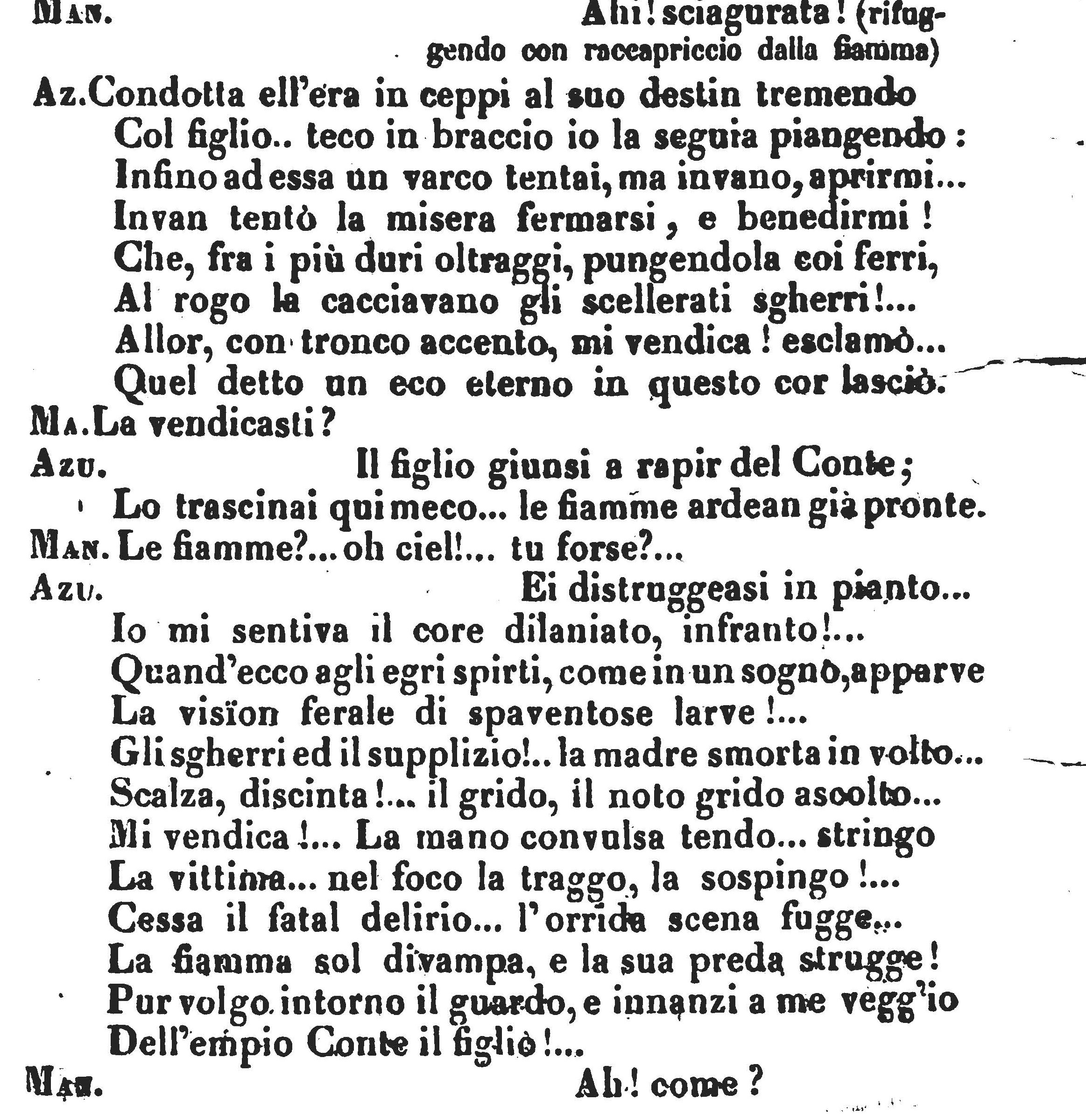
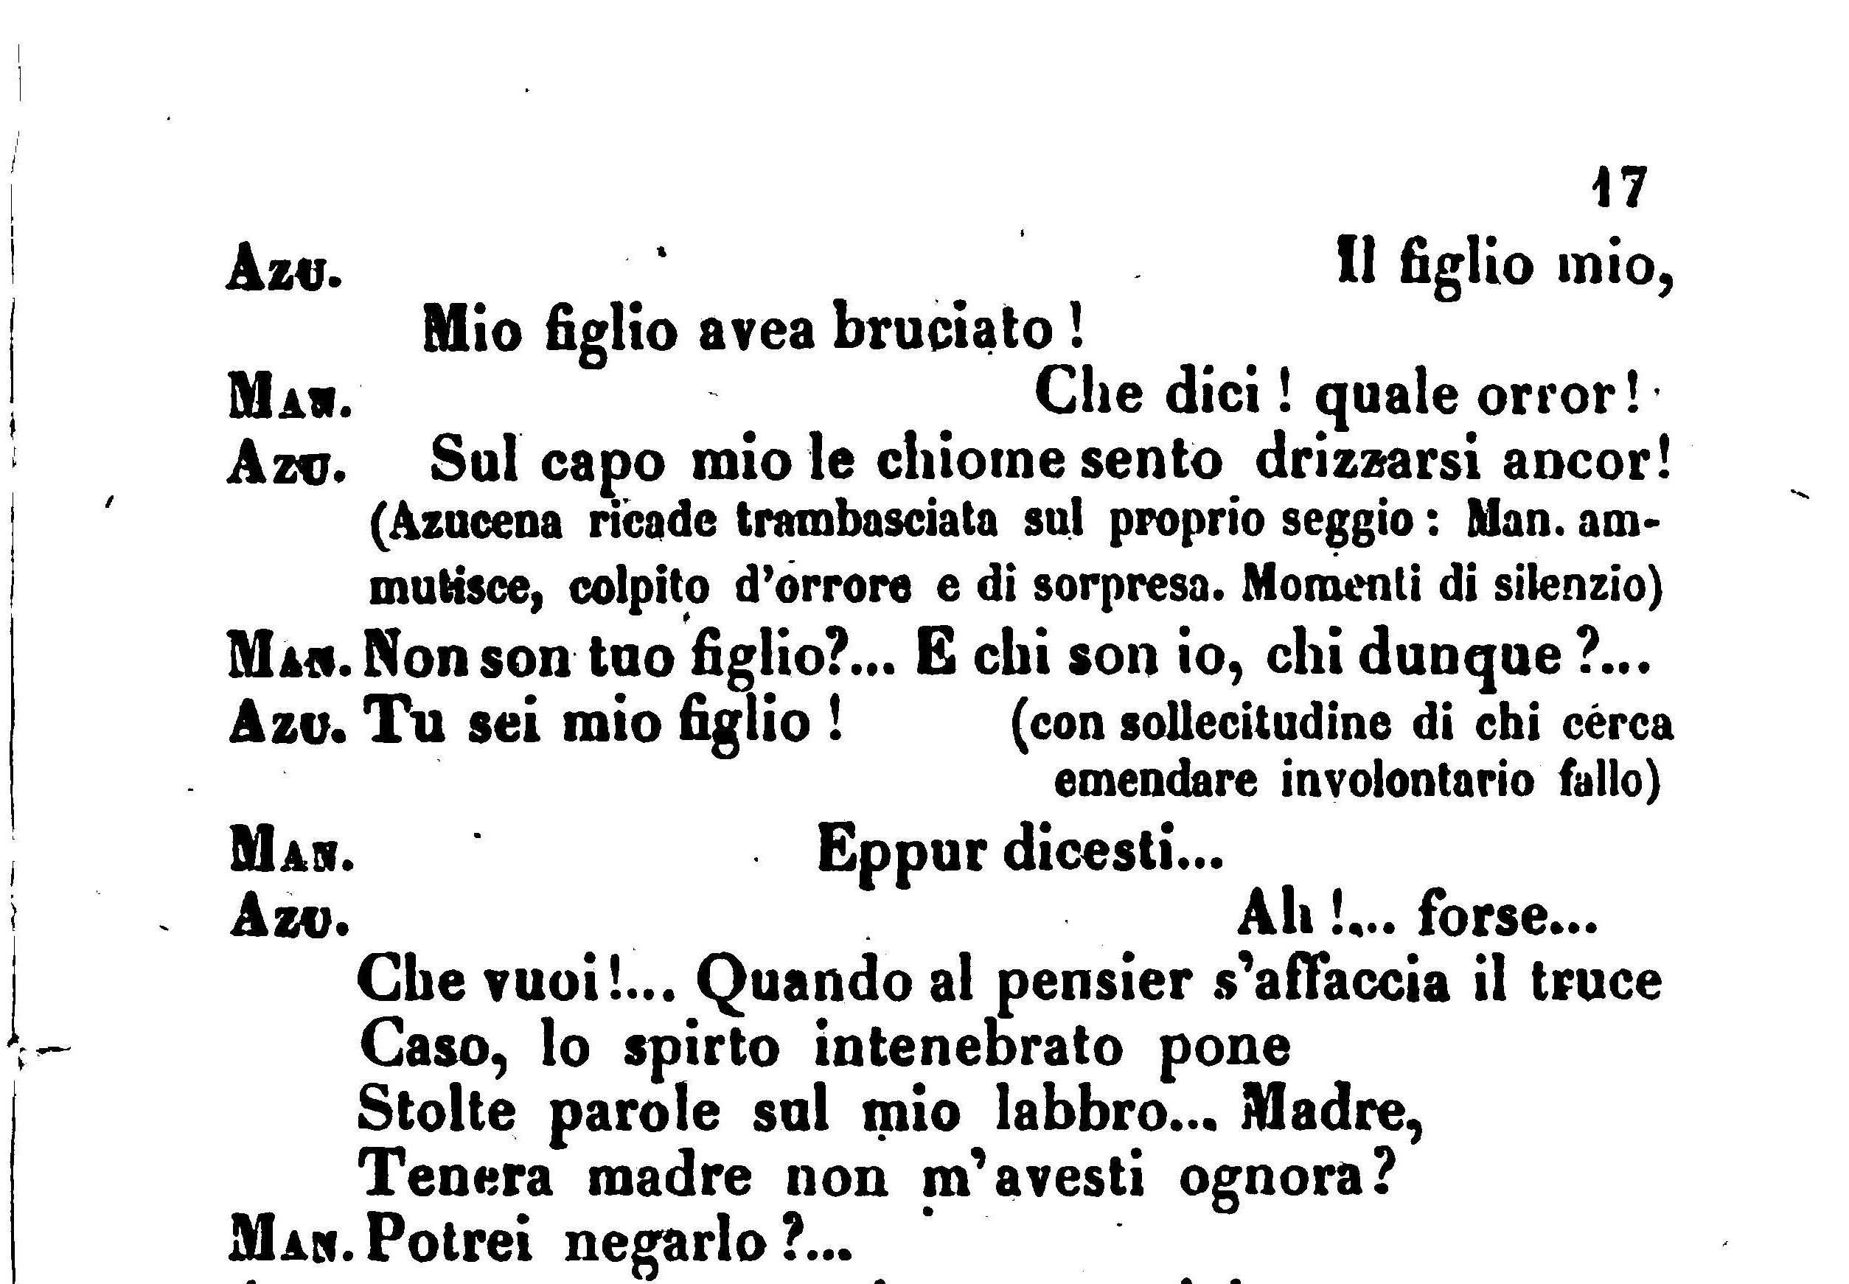
S. Cammarano, Il trovatore, Roma, 1853, II.1;
con sottotitoli

Slide 7
Ferrando Azucena
- Voce di basso - voce di mezzosoprano
- Testo strofico di endecasillabi e - settenari doppi
settenari o di quinari doppi
- Musica strofica - forma irregolare,
- Canto sillabico e su registro medio - canto talvolta vocalizzato
e con ampi sbalzi di registri
- Orchestra raddoppia e sostiene - crea ambiente e visioni di Azucena
la voce
Narrazione di eventi passati - passaggio dalla narrazione alla
(modello ballata) attualizzazione in scena di vicenda rivissuta in diretta (tempo verbale dal passato al presente)

